Slide 1

1er Grand Prix « Action »
Présentation de son projet
par la lauréate, la Dre Roxane de la Harpe
1/GP-SCV-2025

Slide 2
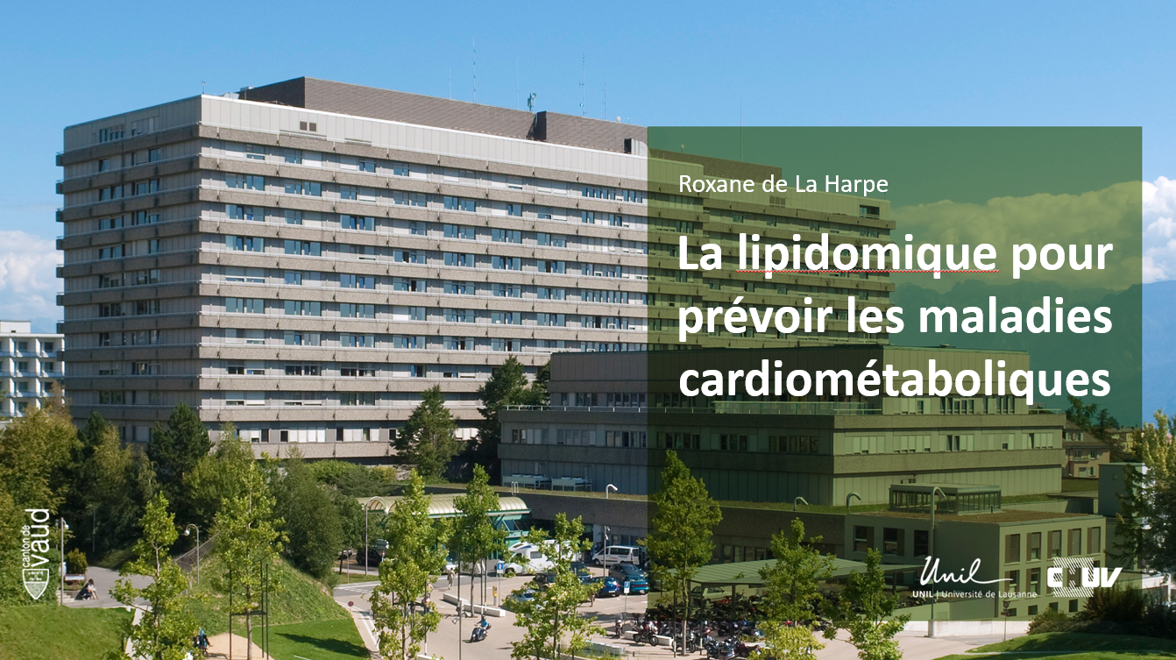
2/GP-SCV-2025

Slide 3
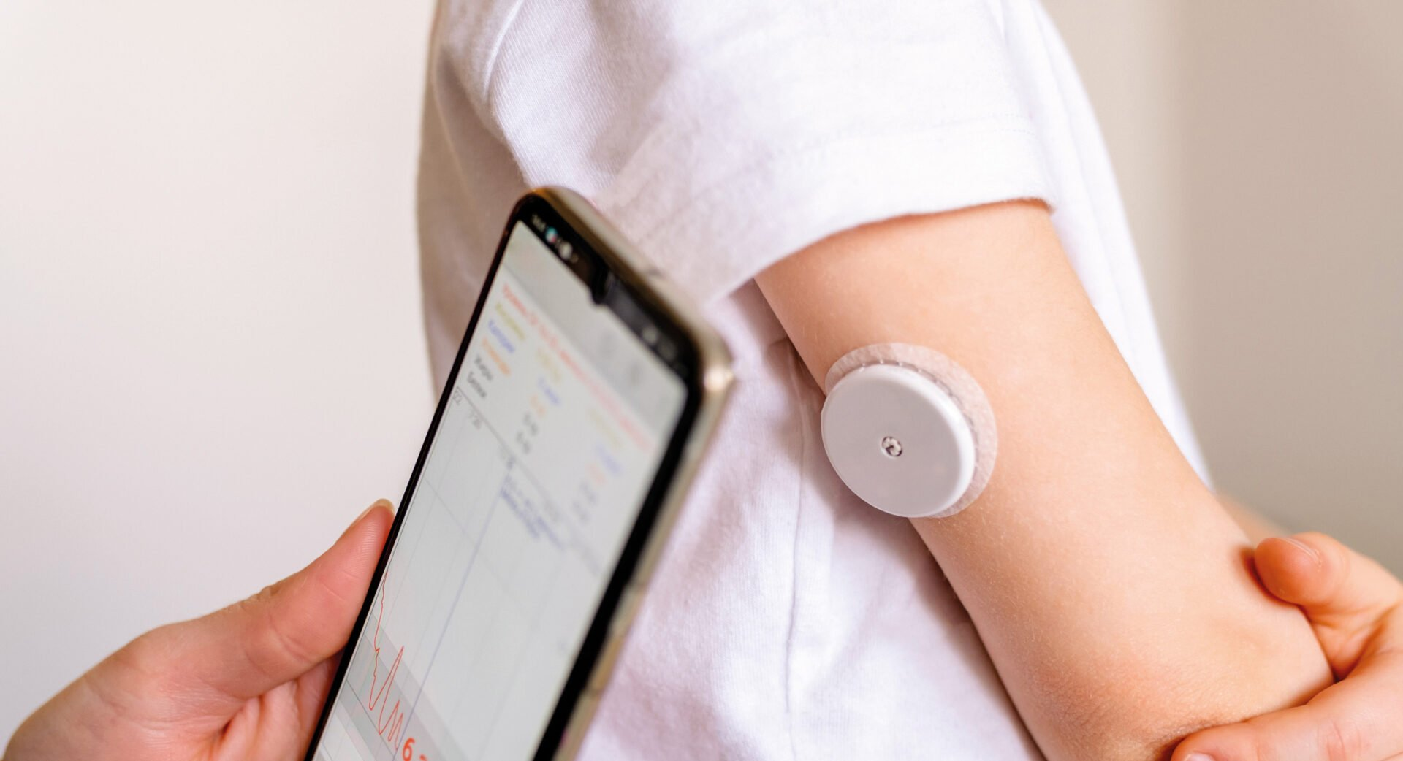
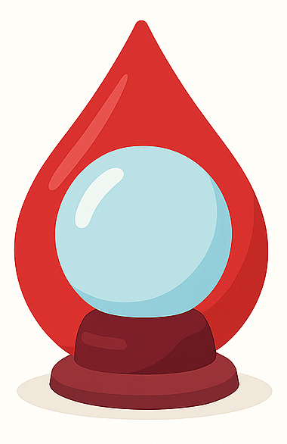
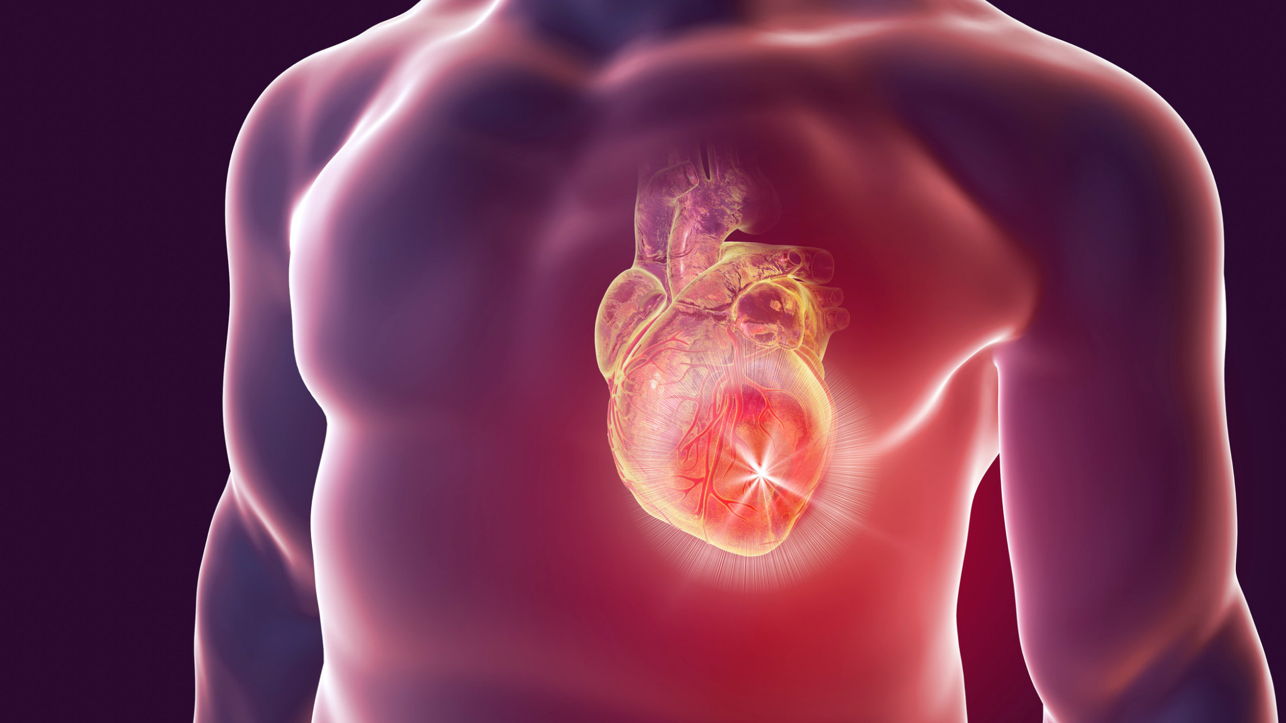
Et si votre sang pouvait prédire votre avenir ?
5 suisses.ses sur 100 vivent avec le diabète
20 suisses.ses sur 100 vivent avec une maladie
cardiovasculaire
Ce sont des maladies souvent silencieuses avant des conséquences importantes
Y a-t-il un moyen de détecter précocement les suisse.ses
qui vont développer ces maladies ?
3/GP-SCV-2025

Slide 4
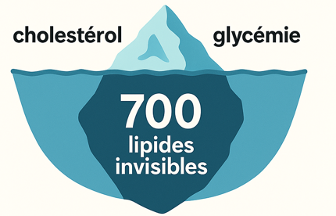
Actuellement, nous ne regardons que la partie immergée de l’iceberg
Les marqueurs classiques ne détectent pas toujours le risque du développement de ces maladies.
Les lipides, plus de 700 molécules impliquées dans l’énergie et la communication cellulaire, sont au cœur du processus.
L’objectif est de comprendre comment ces dérèglements lipidiques silencieux mènent aux maladies cardiométaboliques.
4/GP-SCV-2025

Slide 5
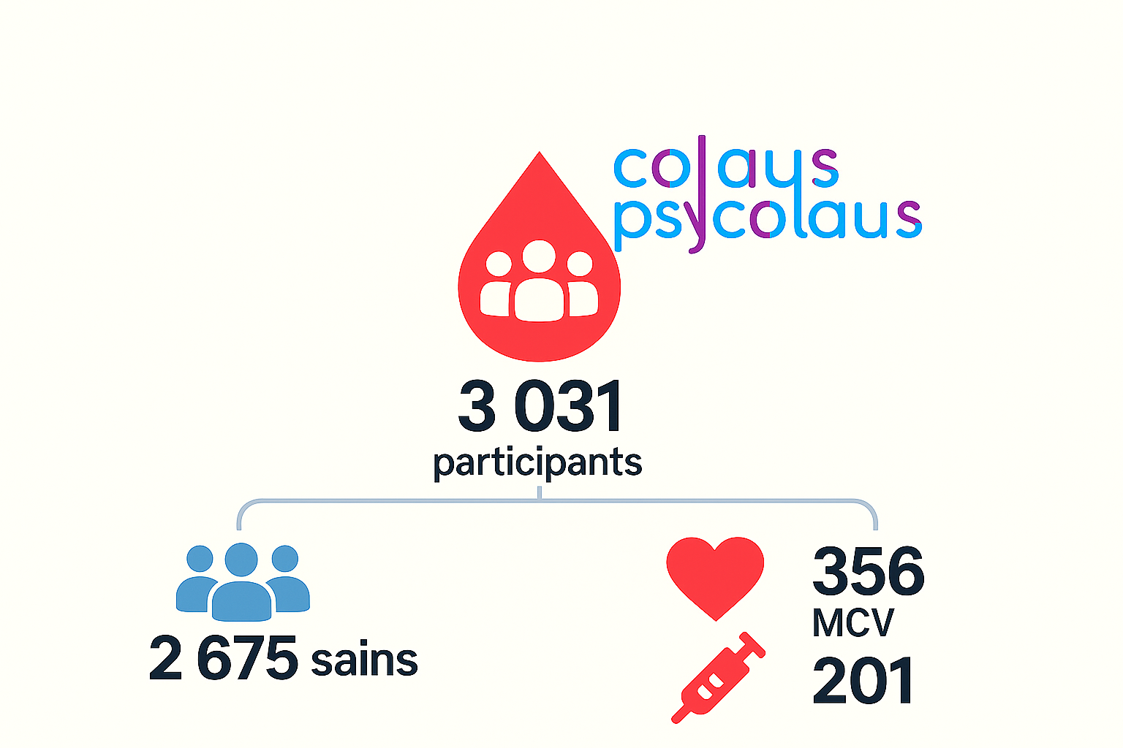
Notre project : améliorer la prédiction du risque de développer ces maladies avec la lipidomique
Objectif :
Identifier des marqueurs lipidomiques plus précis permettrait d’agir tôt pour retarder ou empêcher la maladie et ses conséquences.
Et qui sait….d’ouvrir la voie à de nouveaux traitements.
Méthdologie :
5/GP-SCV-2025

Slide 6





Merci à vous ! Et aussi
Prof. Pedro Marques-Vidal
Prof. Julien Vaucher
Prof. Peter Vollenweider
Dr. Julijana Ivanisevic et sa team
Participant.es et la team de recherche
6/GP-SCV-2025

Slide 7
MESSAGE
de
Monsieur Frédéric Borloz
Conseiller d’Etat, Chef du Département de l’enseignement et de la formation professionnelle
7/GP-SCV-2025

Slide 8

à vous toutes et tous !
8/GP-SCV-2025

Slide 9


Bienvenue au cocktail dînatoire et rendez-vous pour les Grand Prix Santé-cardiovasculaire 2026
9/GP-SCV-2025

